Slide 1

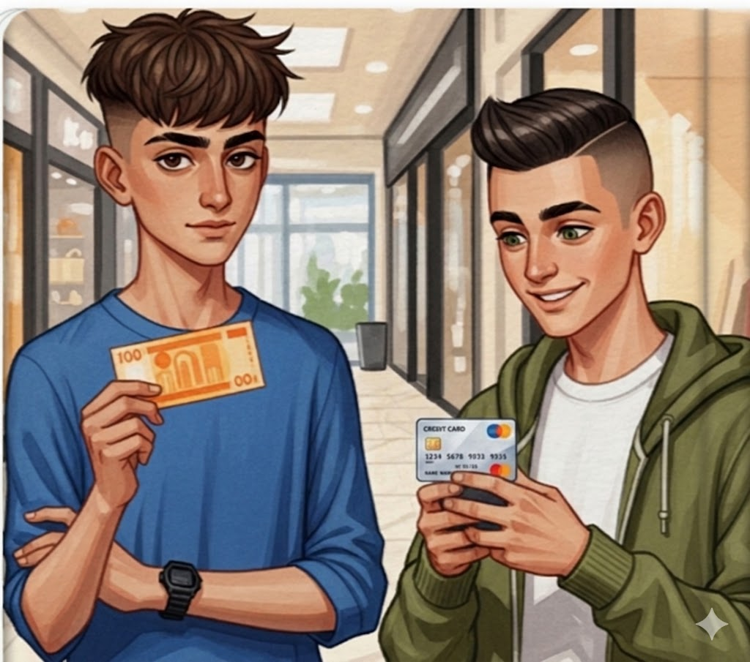
מלכודת הפיצה

Slide 2
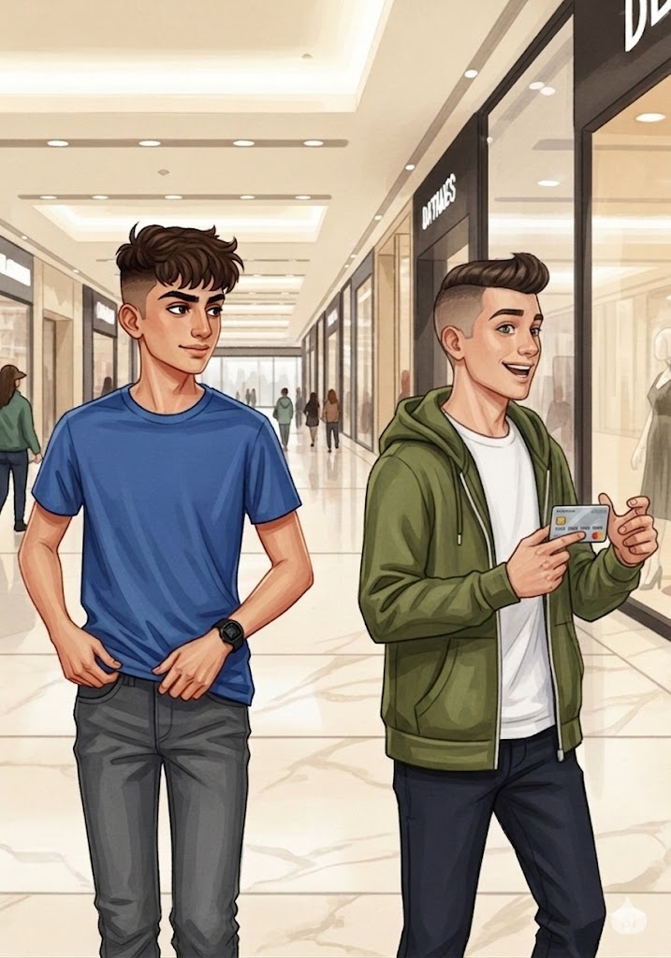
יום חמישי בקניון.
היה רעש ומוזיקה בכל מקום.
עידן ונבו טיילו בחנויות.
הם היו שמחים כי המבחן במתמטיקה נגמר.
עידן הרגיש שהפעם הוא מסודר.
בכיס שלו היה שטר כתום של 100 שקלים שקיבל מסבתא.
עידן נגע בשטר בתוך הכיס והיה רגוע.
הוא ידע שיש לו כסף אמיתי ביד והוא יכול לקנות מה שהוא רוצה.

Slide 3
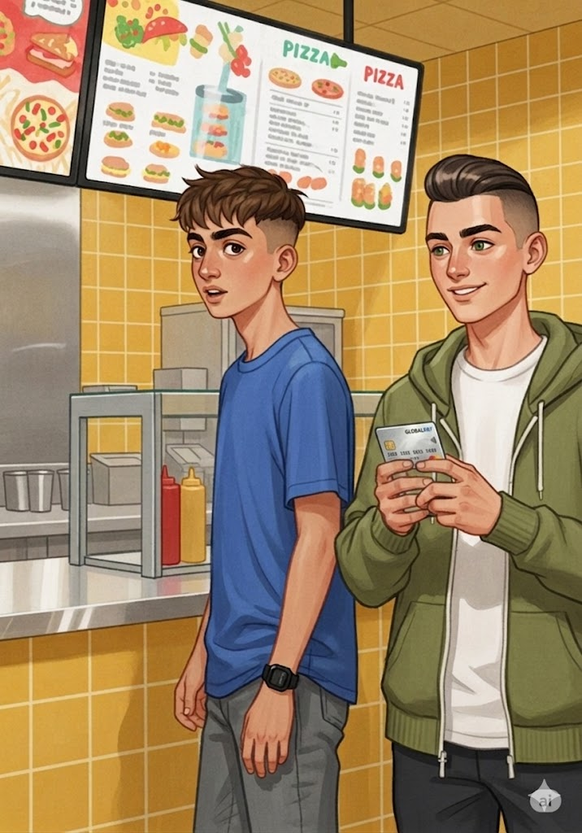
"אחי, אני מת מרעב," אמר נבו.
הריח של הפיצה החמה היה בכל מקום.
הם נעמדו בתור הארוך של הפיצרייה.
עידן כבר דמיין משולש ענק עם המון זיתים.
הוא ידע שהשטר של ה-100 שקל יספיק להכל, וגם יישאר לו עודף לגלידה אחר כך.

Slide 4
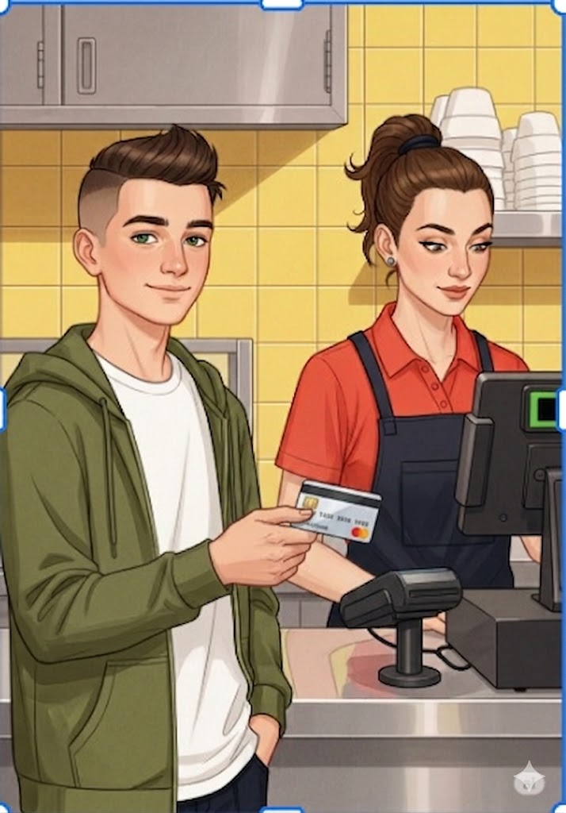
כשהגיעו לקופה, נבו הוציא את כרטיס האשראי שלו מהר.
המוכרת הקלידה את ההזמנה.
נבו הצמיד את כרטיס האשראי למסוף הקטן.
נשמע "ביפ" קצר והתשלום עבר בשנייה.
"זהו, שילמתי," אמר נבו.
הכסף שלו עבר מהר בלי שהוא בכלל ראה אותו או הרגיש שהוא יצא מהכיס.

Slide 5
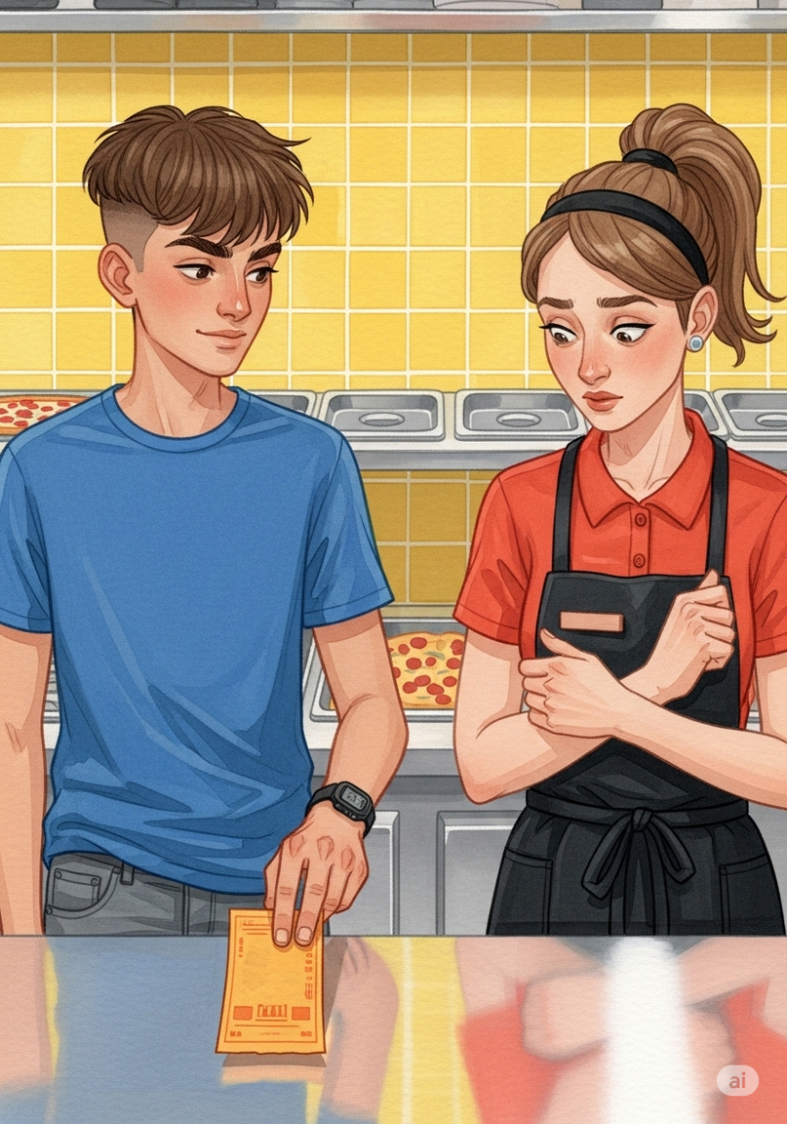
עכשיו הגיע התור של עידן. "שני משולשים וקולה," הוא אמר והניח את ה-100 ש"ח על הדלפק.
עידן היה רגוע.
הוא ידע בדיוק כמה כסף יש לו וזה נתן לו הרגשה טובה.
אבל המוכרת הסתכלה על ה-100 ש"ח ואז על הקופה הריקה שלה. היא נראתה בבעיה.

Slide 6
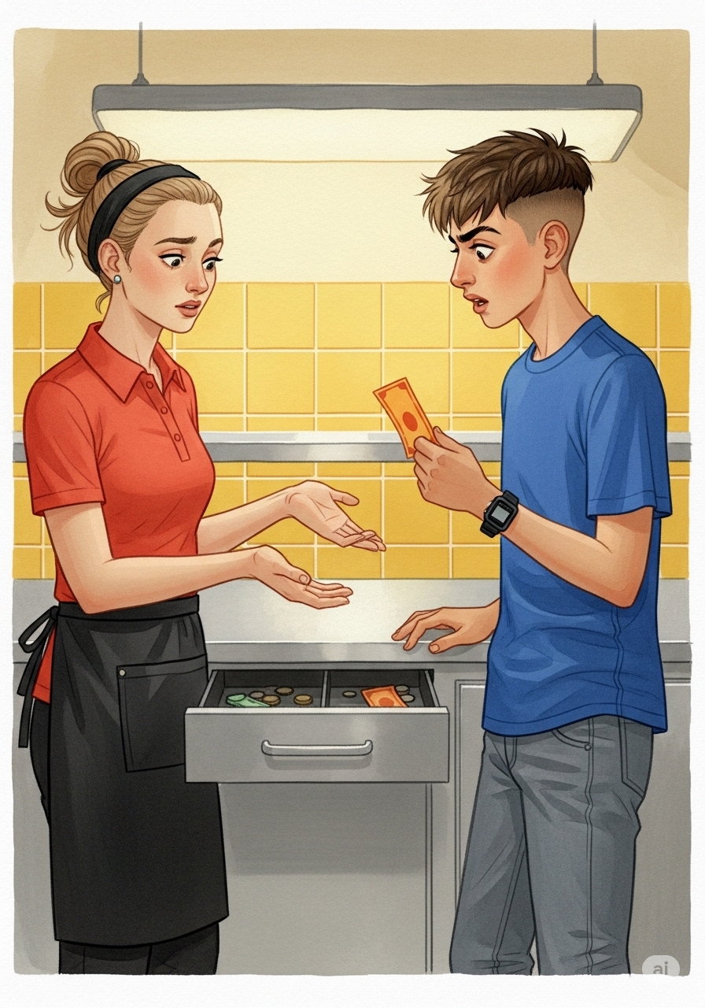
"אני ממש מצטערת," אמרה המוכרת.
"אין לי עודף להביא לך.
כולם פה משלמים רק בטלפון או באשראי."
היא שאלה: "יש לך אולי כרטיס?

Slide 7
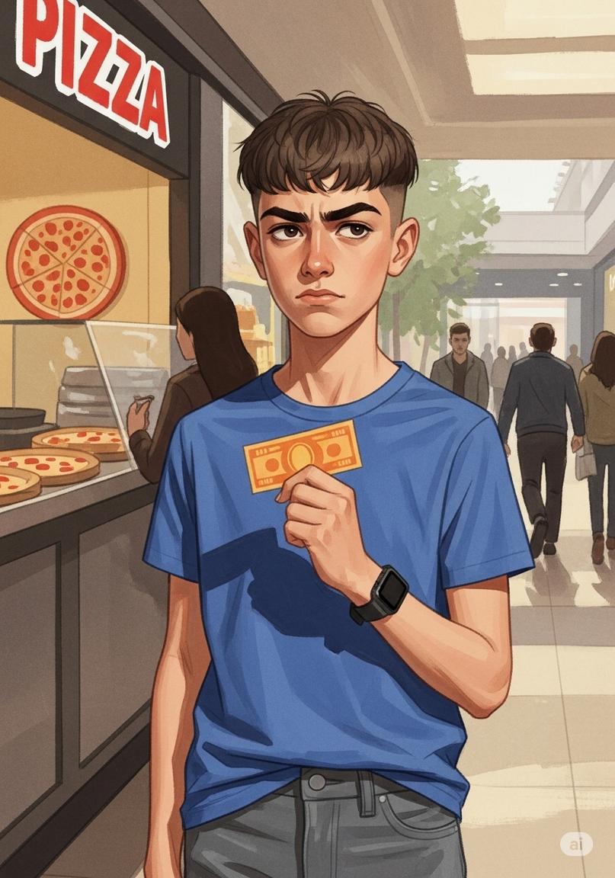
עצירה לדיון: מה קרה כאן?
איך זה יכול להיות שלעידן יש 100 ש"ח ביד והוא עדיין נשאר רעב?
האם פעם קרה לכם שהיה לכם כסף מזומן אבל לא יכולתם לקנות איתו משהו (למשל במכונה או באוטובוס)?
בואו נעזור לעידן. מה הייתם מציעים לו לעשות עכשיו כדי שלא יישאר רעב?

Slide 8
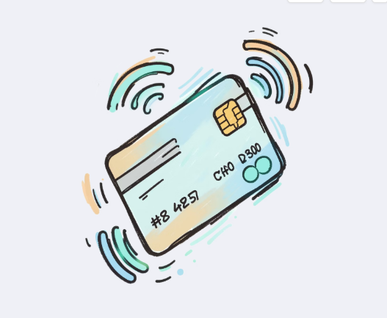
הכסף הבלתי נראה
איך עובד הכסף הדיגיטלי- ומה חשוב לדעת לפני שמשתמשים בו

Slide 9
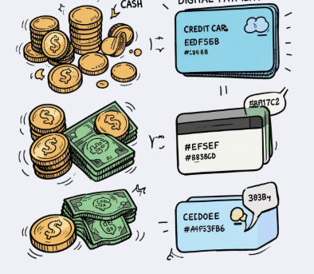
"הניסוי הגדול":
מזומן מול כרטיס אשראי- מי ינצח במירוץ?
💵 מזומן
מוחשי, מוגבל, ניתן לראות
📱 כרטיס אשראי
מהיר, נוח, בלתי נראה

Slide 10
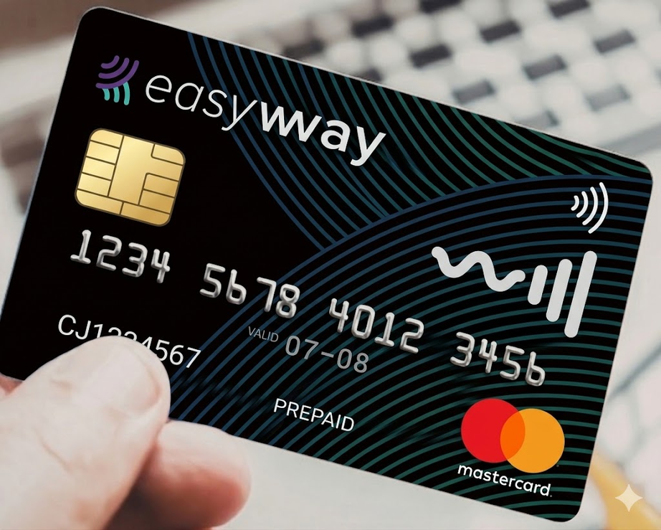
כרטיס אשראי
מה מסתתר בכרטיס האשראי שלך?
CVV
קוד האבטחה בגב הכרטיס — שלוש ספרות חשובות
תוקף
תאריך פקיעת הכרטיס — אחריו הכרטיס לא יפעל
הצ'יפ
השבב החכם —
מצפין את הנתונים שלך
בכל עסקה

Slide 11
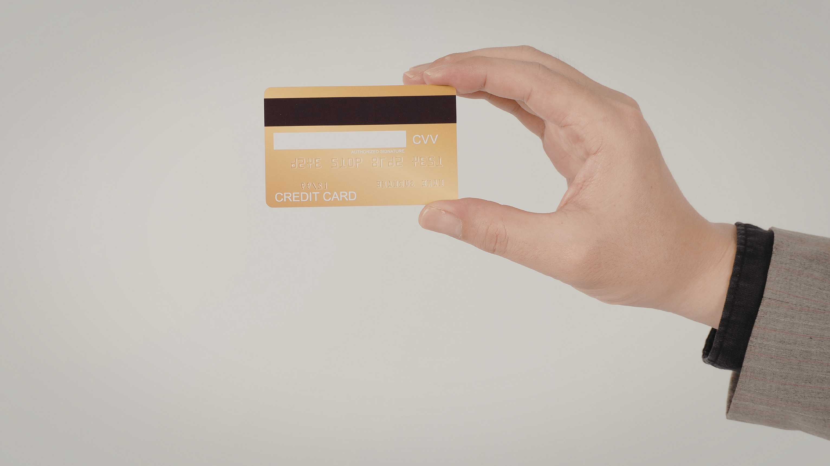
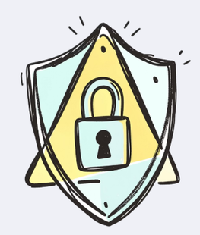
הקוד הסודי שלי — נשאר רק אצלי!
⚠️ שים לב
גורמים רשמיים לעולם לא יבקשו ממך את הקוד
❌ אף פעם
אל תשתף קוד בטלפון, במייל או בהודעה
✅ הכלל
קוד = רק לך. תמיד. ללא יוצא מן הכלל.

Slide 12
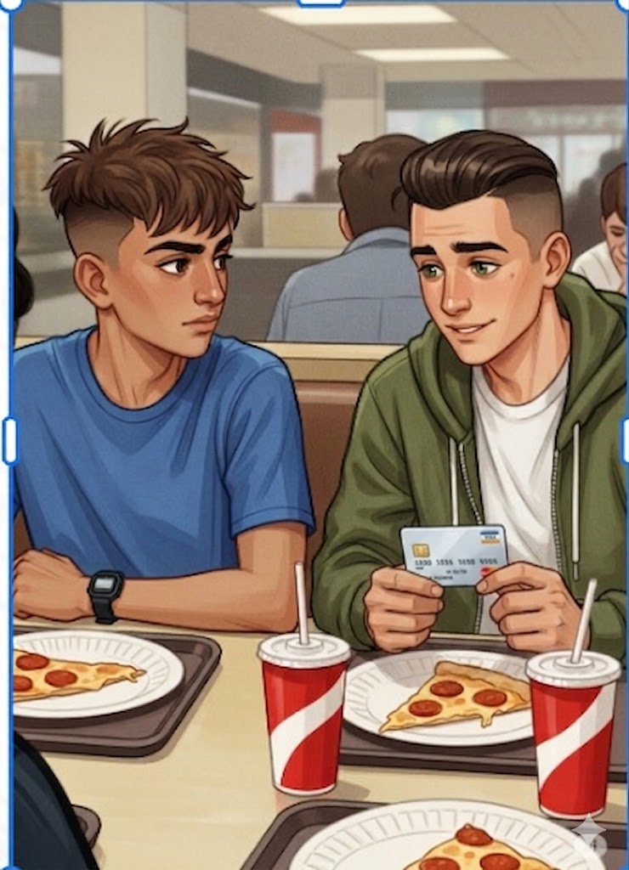
נבו חזר לקופה. "אל תדאג, אני אשלם עליך בכרטיס אשראי ותחזיר לי אחר כך," הוא אמר.
הוא העביר את הכרטיס ושוב נשמע "ביפ".
כשישבו לאכול, נבו אמר: "זה נראה קל, אבל ה'ביפ' הזה קצת מסוכן.
כשמשלמים ככה, לא מרגישים שהכסף יוצא.
זה מרגיש כאילו הפיצה בחינם, עד שרואים בבנק כמה כסף נגמר."

Slide 13
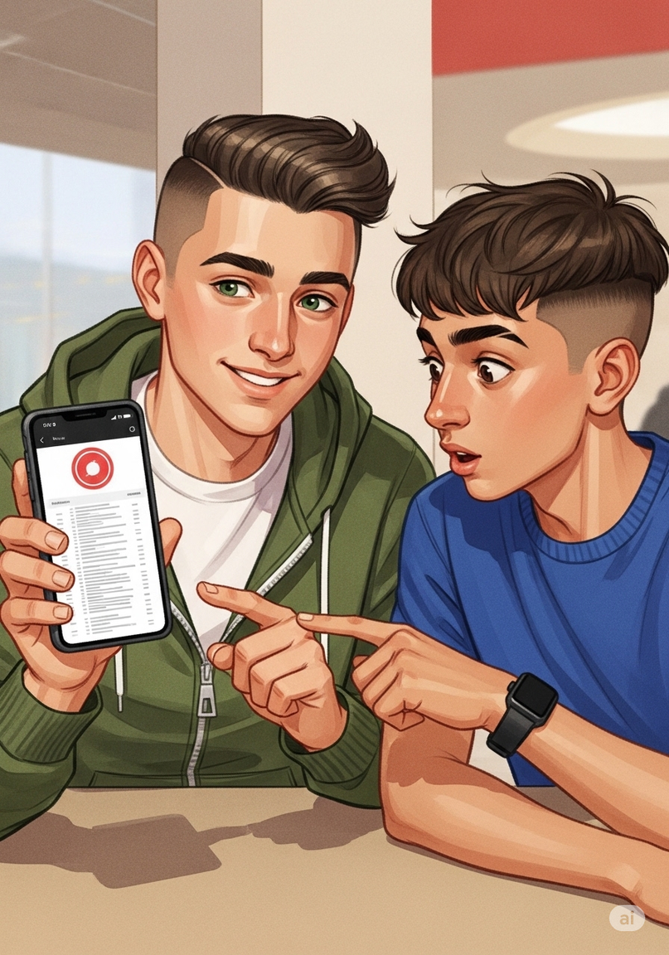
"ויש עוד משהו," אמר נבו והראה לעידן את הטלפון.
"אם אני מבזבז יותר מדי כסף, הבנק לוקח ממני עוד כסף כקנס. זה נקרא ריבית."
הוא הסביר: "באשראי קל מאוד לבזבז כסף שאין לך באמת. זאת מלכודת. אתה קונה וקונה, ובסוף החודש אתה מגלה שאתה בחובות."

Slide 14
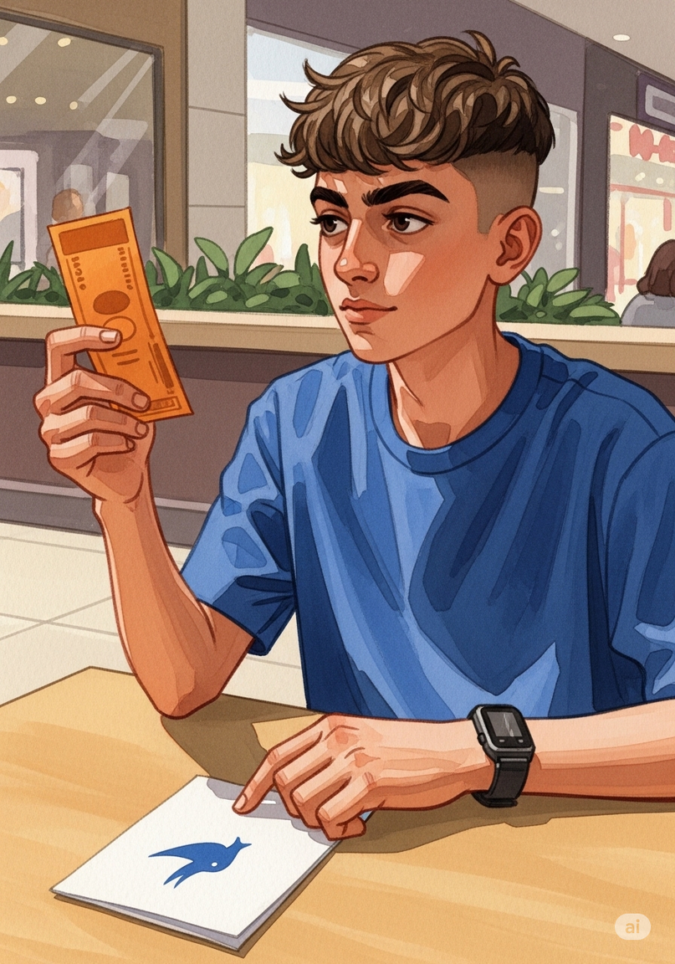
עידן הסתכל על ה-100 ש"ח שחזרו לכיס. הוא הבין שהשטר עוזר לו לא לבזבז יותר מדי.
"אולי אפתח חשבון בנק שיהיה לי נוח," חשב עידן, "אבל תמיד אשמור גם מזומן בכיס.
ככה אני אראה את הכסף בעיניים ולא אבזבז סתם."

Slide 15
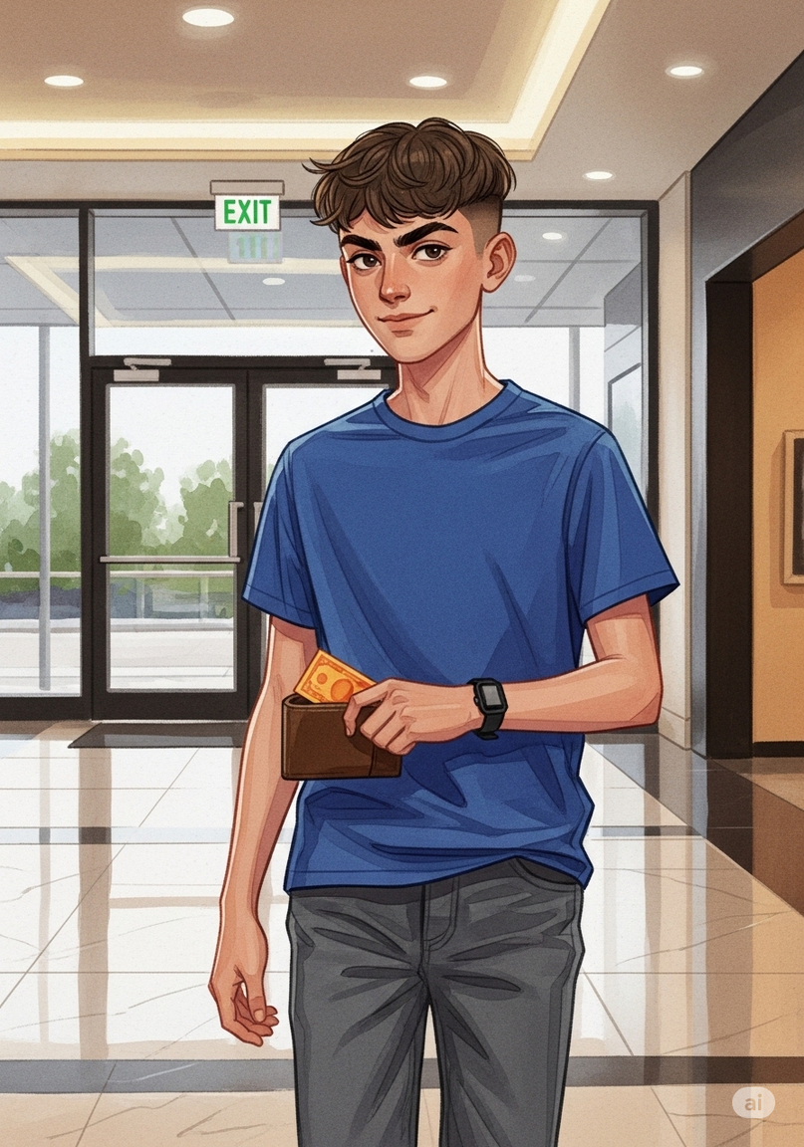
כשאנחנו רואים את השטר יוצא מהיד, המוח שלנו מבין שמשהו חסר. בטלפון, המספרים הם רק ציור על מסך, ולכן קל לנו להתבלבל ולבזבז יותר.
  כשאתם נותנים שטר של 100 ש"ח, אתם מרגישים שהכיס נהיה "קל" יותר?
  למה כשלוחצים "ביפ" בטלפון, זה מרגיש כאילו לא שילמנו בכלל?
  האם קל לכם יותר להגיד "לא" לקנייה כשאתם מחזיקים כסף מזומן ביד?

Slide 16
המילון הפיננסי שלך
יתרה
כמה כסף נמצא
בחשבון שלך-
הבסיס לכל החלטה
פיננסית
אוברדרפט
הוצאות יותר ממה שיש-
הבנק מלווה לך,
אבל גובה ריבית
ריבית
המחיר של ההלוואה-
ככל שממתינים יותר,
משלמים יותר

Slide 17
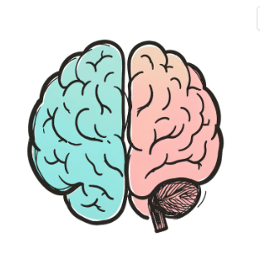
כאב התשלום
המוח שלנו מגיב אחרת לשטרות ולכרטיסים
💳 כרטיס
המוח "ישן" — ההוצאה מרגישה מופשטת ופחות מכאיבה
💵 מזומן
המוח "מרגיש" את הכאב
— קשה יותר להוציא
כרטיס אשראי = קל יותר לבזבז יותר

Slide 18
מזומן מול אשראי — בעד ונגד
אבטחה: אובד בקלות. סכנת חוב: אין. מעקב הוצאות :קש
דורש משמעת | גבוהה | שליטה בהוצאות
גבוהה מאוד | מוגבל | נוחות
ניתן לחסימה | אובד בקלות | אבטחה
ריבית או אוברדרפט | אין | סכנת חוב
היסטוריה מלאה | קשה לעקוב | מעקב הוצאות
אשראי
מזומן
קריטריון

Slide 19
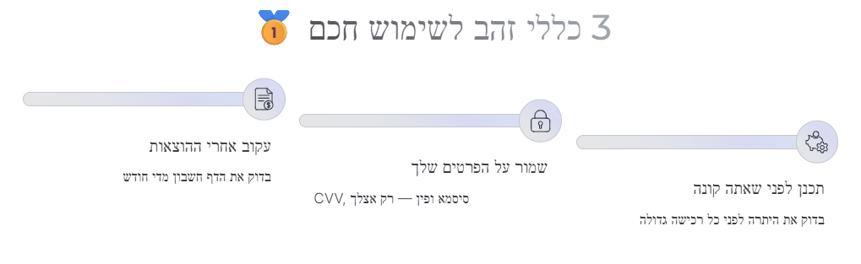
כללים

Slide 20
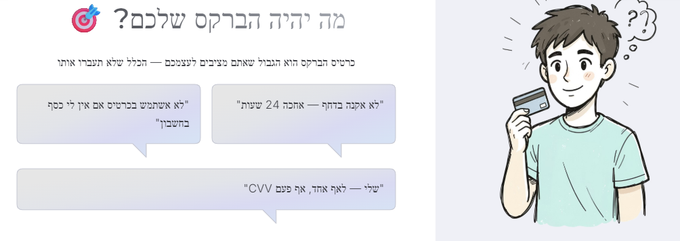
מה יהיה הברקס שלכם

Slide 21
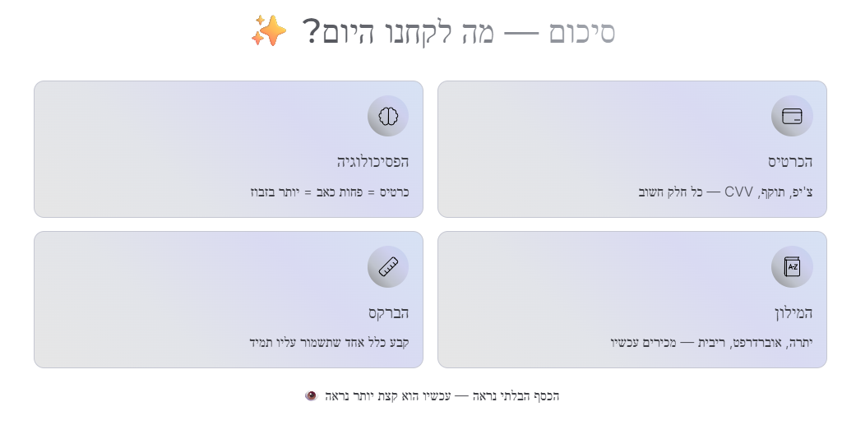
סיכום

